Slide 1
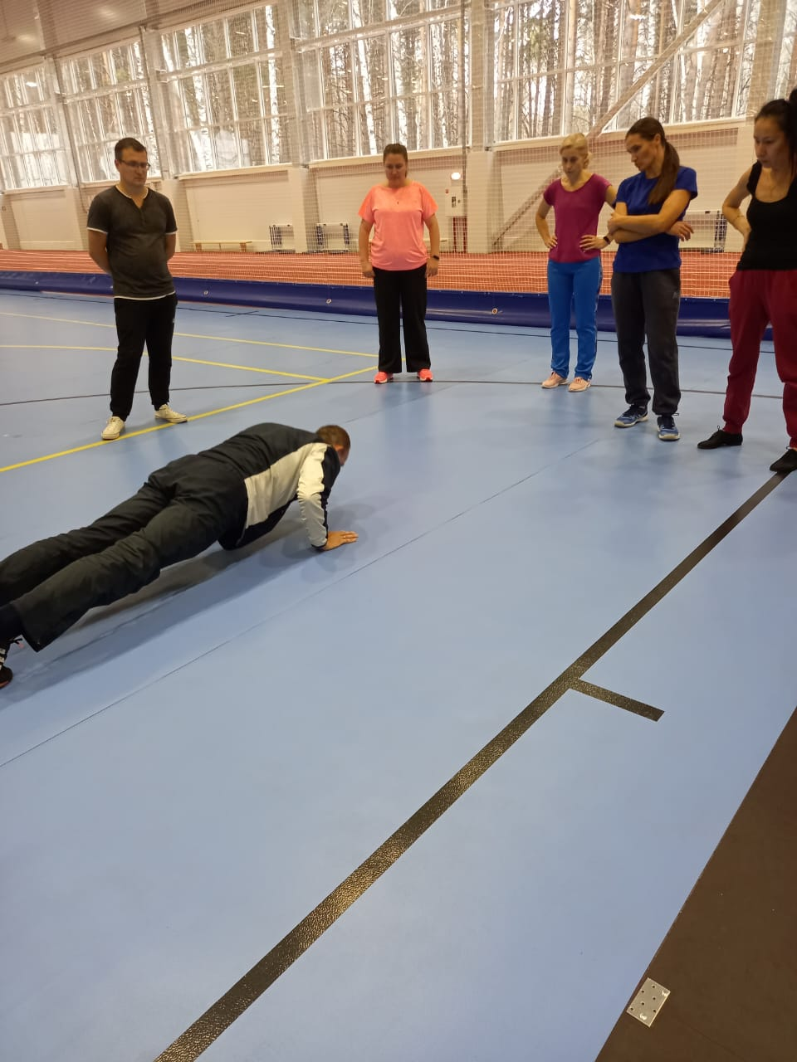
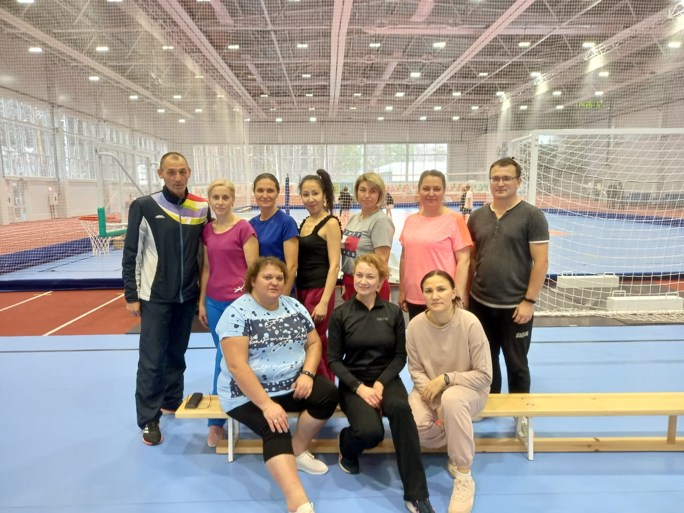
Семинар-практикум
20 октября 2022 г. прошло методическое объединение инструкторов по физической культуре наукограда «Кольцово», оно прошло в форме семинара-практикума на базе УФОК, которое провёл тренер по лёгкой атлетике Шнайдер А.С.
На семинаре-практикуме, инструкторы по физической культуре практически закрепили знания и умения о правильности выполнения испытаний Всероссийского физкультурно-спортивного комплекса «Готов к труду и обороне» ГТО.

